Slide 1
UNIVERSIDAD DE LAS FUERZAS ARMADAS – ESPE
DEPARTAMENTO DE CIENCIAS DE LA VIDA Y DE LA AGRICULTURA
CARRERA DE INGENIERÍA EN BIOTECNOLOGÍA
“ESTUDIO DE FACTORES DE VIRULENCIA EN AISLADOS CLÍNICOS DE Candida sp. EN MICOSIS DISEMINADAS Y EN INFECCIONES LOCALES EN DOS HOSPITALES DE REFERENCIA DEL ECUADOR”
AUTOR: Zamora Torres, Bryan Orlando
DIRECTORA: Jiménez Arias, Ana Patricia Ph.D.
SANGOLQUÍ
2019

Slide 2
CONTENIDO
Introducción
Justificación
Objetivos
Metodología
Resultados y Discusión
Conclusiones
Hipótesis

Slide 3
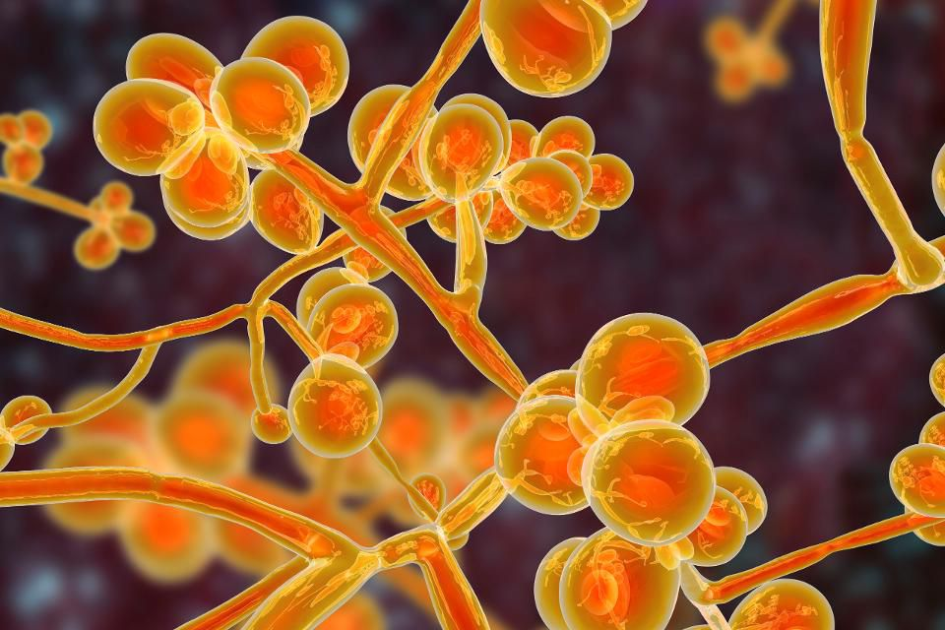
INTRODUCCIÓN
Candida sp.
Hongos → oportunistas y patógenos
~ 150 especies → 19 patógenas
Altas tasas de mortalidad y morbilidad
Infección nosocomial más común
Figura 1. Ilustración de Candida auris identificada en el 2009 (Getti Images, 2019)

Slide 4
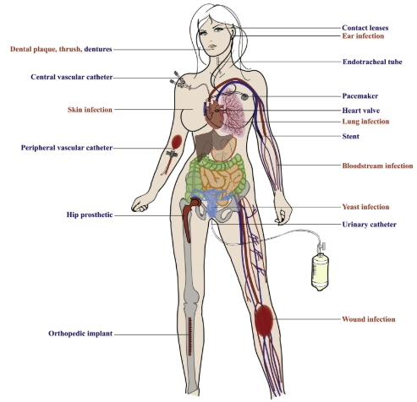
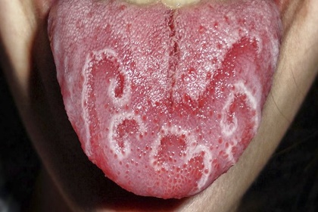
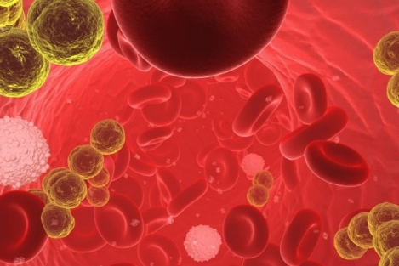
INTRODUCCIÓN
Infecciones causadas por Candida sp.
Infección local
Micosis sistémica
Figura 2. Infecciones comunes asociadas al biofilm de Candida sp. (Gulati & Nobile, 2016).

Slide 5
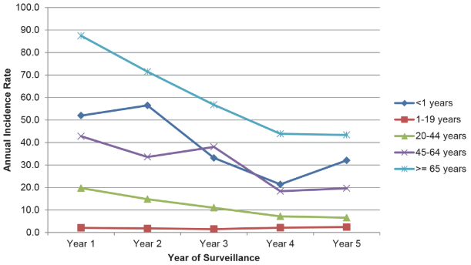
INTRODUCCIÓN
Infecciones causadas por Candida sp.
Incidencia de Candidiasis
Edad paciente
Inmunodeficiencias
Trasplantes
Tratamientos de quimioterapia
Figura 3 Rangos de incidencia anual de candidemia por 100000 personas por año en el área Metropolitana de Baltimore (Cleveland et al., 2015).

Slide 6
CONTENIDO
Introducción
Justificación
Objetivos
Metodología
Resultados y Discusión
Conclusiones
Hipótesis

Slide 7
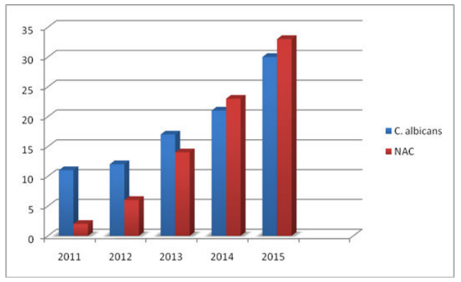
JUSTIFICACIÓN
Distribución de Candida sp.
↑ Candidiasis invasivas
Nuevas especies
Resistencia a antifúngicos
Figura 4. Distribución de especies de Candida albicans y no-albicans por año (Aydemir et al, 2017).

Slide 8
JUSTIFICACIÓN
Distribución de Candida sp.
Figura 5. Etiología de Candidemia en países y regiones seleccionadas (Quindós, 2018).

Slide 9
JUSTIFICACIÓN
Factores de virulencia
Plasticidad celular
Secreción de enzimas hidrolíticas
Colonizar tejidos hospederos
Superar defensas del hospedero
Causar infecciones
Figura 6. Morfología de levaduras, formadoras de hifas y pseudohifas (Sudbery, 2011).
Figura 7. Estructura 3D de Fosfolipasa A2 (Creative Commons, 2004).

Slide 10
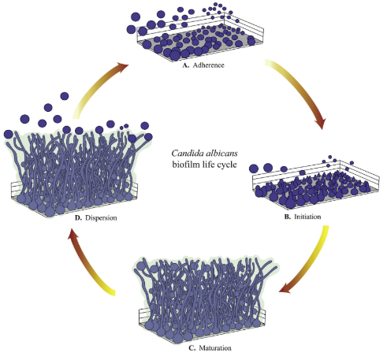
JUSTIFICACIÓN
Factores de virulencia
BIOFILM
ADHERENCIA
Figura 8. Diagrama de interacciones de C. albicans con células epiteliales (Zhu & Filler, 2016).
Figura 9. Ciclo de vida del biofilm de C. albicans (Gulati & Nobile, 2016).
Notes:
A. Adherence of round yeast cells to a surface. B. Initiation of biofilm formation, where cells proliferate to form a basal layer of adhered cells. C. Maturation of the biofilm, where complex layers of polymorphic cells develop and become encased in an extracellular matrix. D. Dispersion, where round yeast cells leave the mature biofilm to seed new sites.

Slide 11
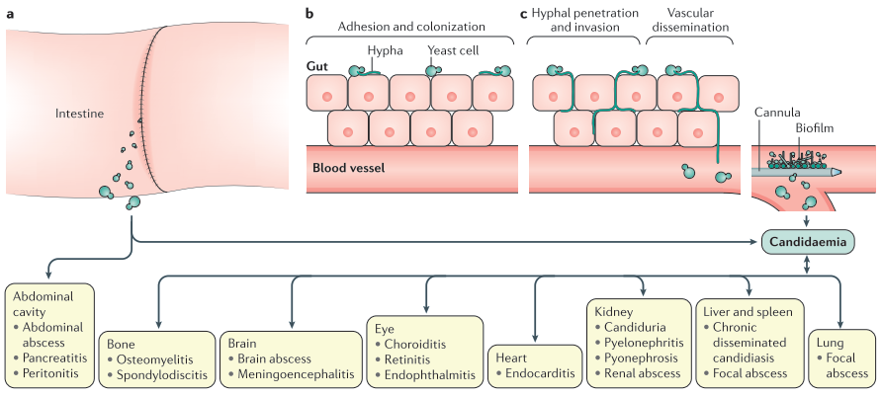
INTRODUCCIÓN
Patogénesis de candidiasis invasiva
Figura 10. Patogénesis de la candidiasis invasiva (Pappas et al, 2018).
Notes:
Una clamidospora es un tipo de espora de paredes gruesas de varias clases de los hongos. Es una etapa del ciclo vital del organismo que sobrevive en condiciones desfavorables, tales como estaciones secas o cálidas.

Slide 12
CONTENIDO
Introducción
Justificación
Objetivos
Metodología
Resultados y Discusión
Conclusiones
Hipótesis

Slide 13
OBJETIVOS
OBJETIVO GENERAL
Identificar y comparar factores de virulencia (formación de biofilms, actividad fosfolipasa y proteasa) en Candida sp. presentes en aislados clínicos de origen invasivo en contraste con no invasivos provenientes de los hospitales de referencia Carlos Andrade Marín y Eugenio Espejo, mediante técnicas de microscopía electrónica, confocal, ensayos bioquímicos y microbiológicos.

Slide 14
OBJETIVOS
OBJETIVOS ESPECÍFICOS
Recolectar e identificar fenotípicamente aislados clínicos de Candida a nivel de especie.
Caracterizar de forma cualitativa la formación de biofilms en especies de Candida.
Determinar el volumen del biofilm en especies de Candida y su actividad metabólica.
Evaluar la actividad fosfolipasa y proteasa de los aislados.
Comparar el comportamiento de los factores de virulencia en el grupo de aislados de origen invasivo vs. los aislados de origen no invasivo.

Slide 15
CONTENIDO
Introducción
Justificación
Objetivos
Metodología
Resultados y Discusión
Conclusiones
Hipótesis

Slide 16
HIPÓTESIS
Los aislados clínicos de Candida sp. provenientes de infecciones sistémicas expresan en mayor grado los factores de virulencia (formación de biofilm, proteasas y fosfolipasas) en relación con los aislados clínicos de Candida sp. provenientes de infecciones locales.

Slide 17
CONTENIDO
Introducción
Justificación
Objetivos
Metodología
Resultados y Discusión
Conclusiones
Hipótesis

Slide 18
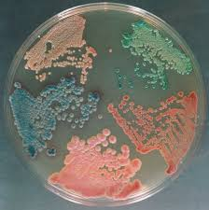
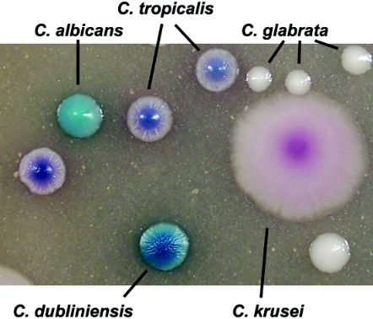
METODOLOGÍA
Recolección y mantenimiento de aislados clínicos
Noviembre (2015) – Agosto (2017)
136 aislados clínicos:
68 → Infecciones locales
68 → Micosis sistémicas
Criopreservados → Glicerol 50% a -80ºC

Slide 19
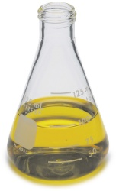
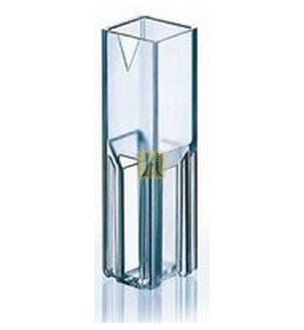
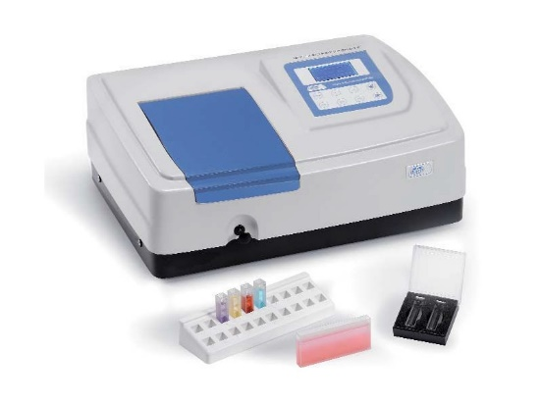
METODOLOGÍA
Curva de crecimiento
Inoculación
Agitación: 120 RPM
Incubación: 37ºC
Tiempo
0, 2, 4, 8, y cada 4 h → 30 h
Toma de muestra
Alícuotas → 2 mL
Lectura
Absorbancia: 600 nm

Slide 20
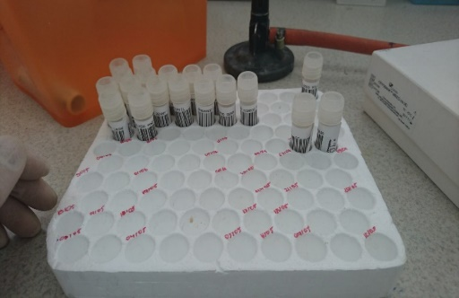
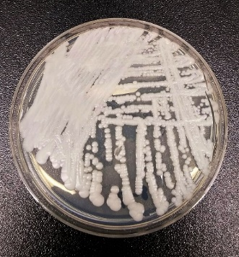
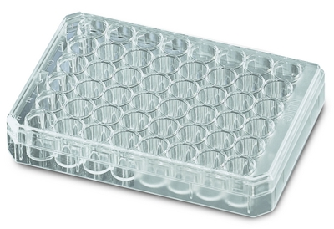
METODOLOGÍA
Formación de biofilm
Inoculación
Agitación: 120 RPM
Incubación: 37ºC
Tiempo: 24 h
Colección de aislados
Inoculación
Inoculación
Inoculación
Resuspensión
Medio: RPMI 1640 con L-glutamina (pH 7.0)
Ajuste de número de células
XTT
Cristal violeta
Microscopía confocal
SEM
Inoculación
Incubación: 37ºC
Tiempo: 48 h

Slide 21
METODOLOGÍA
Caracterización cuantitativa del biofilm
Ensayo de Cristal Violeta
136 aislados x 4 repeticiones
Cristal violeta 0.4%
Ensayo de XTT
136 aislados x 4 repeticiones
XTT (1mg/mL) – menadiona (0.4 mM)
Lectura a 595 nm
Lectura 490 nm
Caracterización volumétrica
Polisacáridos pared celular
Toda la matriz del biofilm
Caracterización de actividad metabólica
Reducción de sales de formazan
Células metabólicamente activas

Slide 22
METODOLOGÍA
Evaluación de actividad enzimática
Fosfolipasa
Proteasa
136 aislados x 2 repeticiones
Medio YCB-BSA (Base de Carbón de Levadura 1,17%, Suero de albúmina bovina 0.2%, Agar 2%)
Incubación a 37ºC por 72 h
136 aislados x 2 repeticiones
Medio SDA-YEA (Agar Sabouraud 6.5%, Emulsión de yema de huevo 8%, NaCl 1M, CaCl2 5 mM)
Incubación a 37ºC por 72 h

Slide 23
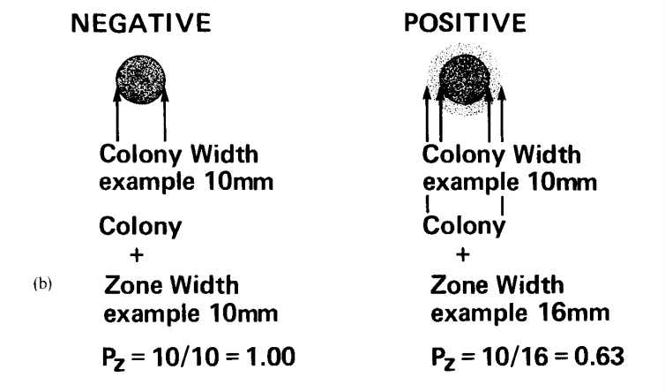
METODOLOGÍA
Evaluación de actividad enzimática
$$Pz=\frac{Diámetro de la colonia}{Diámetro de la zona de producción enzimática}$$
Figura 11. Determinación del índice de la actividad enzimática (Pz) (Prince et al., 1982).

Slide 24
METODOLOGÍA
Caracterización cualitativa del biofilm
Aislados
- 6 Micosis sistémicas
- 6 Infecciones locales
Fijación
- Glutaraldehído 2%
- Tetraóxido de osmio 1%
- Ácido tánico 1%
Deshidratación
- Etanol → [30-100]%
Visualización
- ZEISS DSM-960A
Microscopía electrónica de barrido (SEM)
CV y XTT

Slide 25
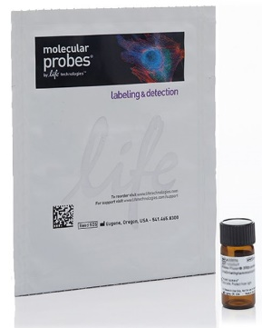
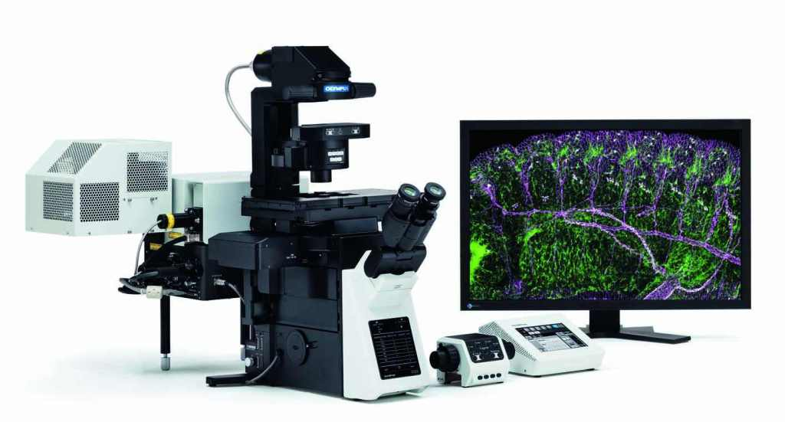
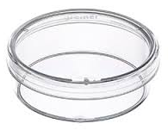
METODOLOGÍA
Estandarización de protocolo de tinción
Tinción
Visualización
Caracterización cualitativa del biofilm
Microscopía de Escaneo Laser Confocal (CLSM)
Concavalin A – Alexa Fluor 488 (25 ug/mL)
Rango de concentraciones: [25 – 200] ug/mL
Superficies: portaobjetos y placas Petri fondo de vidrio
Olympus Fluoview FV1200

Slide 26
METODOLOGÍA
Tabulación de datos
Análisis estadístico
Prueba t de Student
Dif. Medias
Coef. Variación < 10%
Gráficos

Slide 27
CONTENIDO
Introducción
Justificación
Objetivos
Metodología
Resultados y Discusión
Conclusiones
Hipótesis

Slide 28
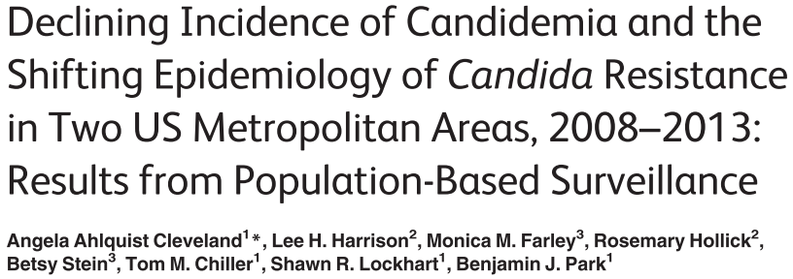
RESULTADOS Y DISCUSIÓN
Identificación de aislados clínicos
Tabla 1. Identificación fenotípica de aislados clínicos por parte de NETLAB S.A.
Especie | Prevalencia
Candida albicans | 87 (63,97%)
Candida no albicans
Candida tropicalis | 12 (8,82%)
Candida glabrata | 12 (8,82%)
Candida krusei | 2 (1,47%)
Candida guillermondii | 2 (1,47%)
Candida ciferrii | 5 (3,68%)
Candida lusitaniae | 5 (3,68%)
Candida parapsilosis | 11 (8,09%)
Total | 136 (100%)
Tabla 2. Pacientes con candidemia en áreas metropolitanas de Atlanta y Baltimore.
(Cleveland et al., 2015)
(Idelevich & Grunewald, 2014; Panizo et al., 2005)

Slide 29
RESULTADOS Y DISCUSIÓN
Colección de aislados clínicos
Tabla 3. Detalle de aislados clínicos recopilados según especie y tipo de infección.
Especie | Tipo de infección
 | Infección local | Micosis sistémica
Candida albicans | 54 (79.41%) | 33 (48.53%)
Candida no albicans
Candida tropicalis | 2 (2.94%) | 10 (14.71%)
Candida glabrata | 5 (7.35%) | 7 (10.29%)
Candida krusei | 0 (0%) | 2 (1.47%)
Candida guillermondii | 1 (1.47%) | 1 (1.47%)
Candida ciferrii | 2 (2.94%) | 3 (4.41%)
Candida lusitaniae | 4 (5.88%) | 1 (1.47%)
Candida parapsilosis | 0 (0%) | 11 (16.18%)
Total | 68 | 68
Nuevos azoles
(Giolo et al., 2010; Rodríguez Tudela et al, 2008)
Según Guerrero & Villacis (2016)
29% lavados bronquiales
22% orina
13% sangre
Harakuni, et al. (2012) y Pongrácz, et al. (2016) → no albicans > sangre

Slide 30
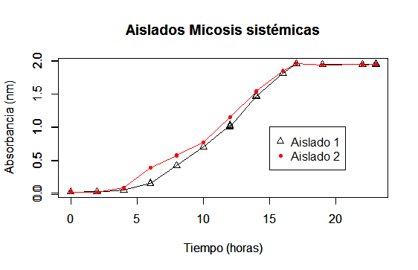
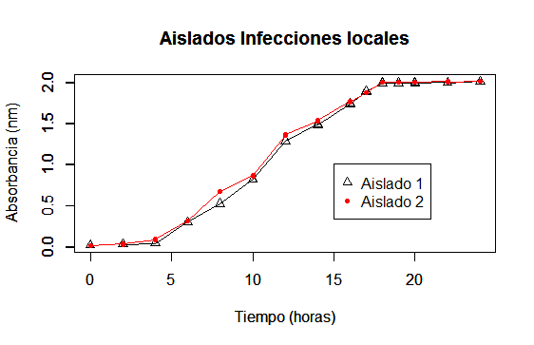
RESULTADOS Y DISCUSIÓN
Curva de crecimiento
Figura 12. Curva de crecimiento de aislados clínicos de Micosis sistémicas escogidos aleatoriamente de la colección de estudio. Aislado 1: Candida albicans. Aislado 2: Candida glabrata.
Figura 13. Curva de crecimiento de aislados clínicos de Infecciones locales escogidos aleatoriamente de la colección de estudio. Aislado 1: Candida ciferri. Aislado 2: Candida lusitaniae.

Slide 31
RESULTADOS Y DISCUSIÓN
Caracterización cuantitativa del biofilm
Ensayo de cristal violeta
*
Mucopolisacaridos y amiloides → Céulas metabólicamente activas e inactivas (Soll & Daniels, 2016).
Candida no albicans de sangre → Mayor producción de biofilm (Melo et al., 2011; Shin et al., 2002).
$\overline{MS}$=2.34 nm; $\overline{IL}$=1.66 nm
P valor < 0.0001
Figura 14. Comparación volumétrica de biofilms formados por los aislados con respecto al tipo de infección mediante el ensayo del cristal violeta.

Slide 32
RESULTADOS Y DISCUSIÓN
Caracterización cuantitativa del biofilm
Ensayo de XTT
*
Respiración o actividad metabólica de mitocondrias y vesículas especiales → formazan (Ramage et al., 2016; Soll et al., 2016)
Candida no albicans de sangre → Mayor producción de biofilm (Melo et al., 2011; Shin et al., 2002).
$\overline{MS}$=0.19 nm; $\overline{IL}$=0.16 nm
P valor < 0.0001
Figura 15. Comparación de la actividad metabólica de los biofilms formados por los aislados con respecto al tipo de infección mediante el ensayo de XTT.

Slide 33
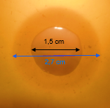
RESULTADOS Y DISCUSIÓN
Evaluación de la actividad enzimática
Tabla 3. Actividad fosfolipasa y proteasa de los aislados clínicos según tipo de infección.
Fosfolipasas y proteasas →
Candidiasis no invasiva → Infecciones invasivas severas
1,2 cm
2,1 cm
Proteasas → Tracto respiratorio > secreciones vaginales > cavidad oral > sangre (Serda et al., 2002).
Figura 16. Producción de halo enzimático positivo para fosfolipasa.
Figura 17. Producción de halo enzimático positivo para proteasa.
(Mushi et al., 2018; Nisha et al., 2015; Panizo et al., 2005)

Slide 34
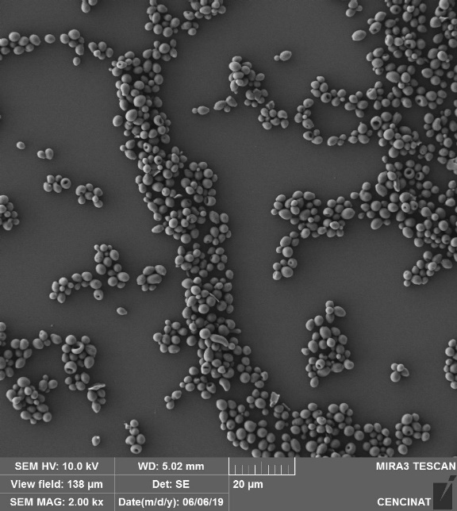
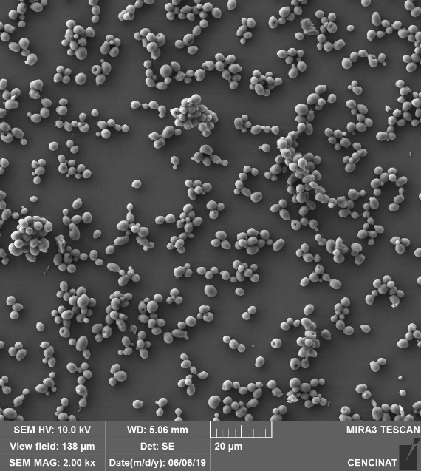
RESULTADOS Y DISCUSIÓN
Caracterización cualitativa del biofilm mediante Microscopía Electrónica de Barrido (SEM)
Candida albicans
Micosis sistémica
Infección local

Slide 35
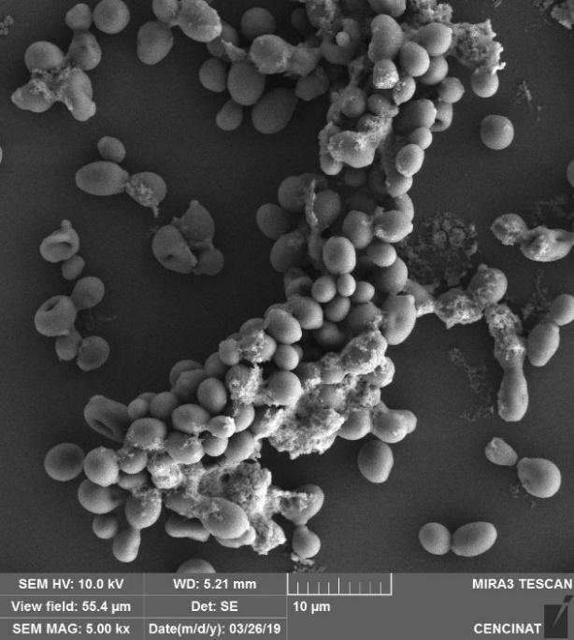
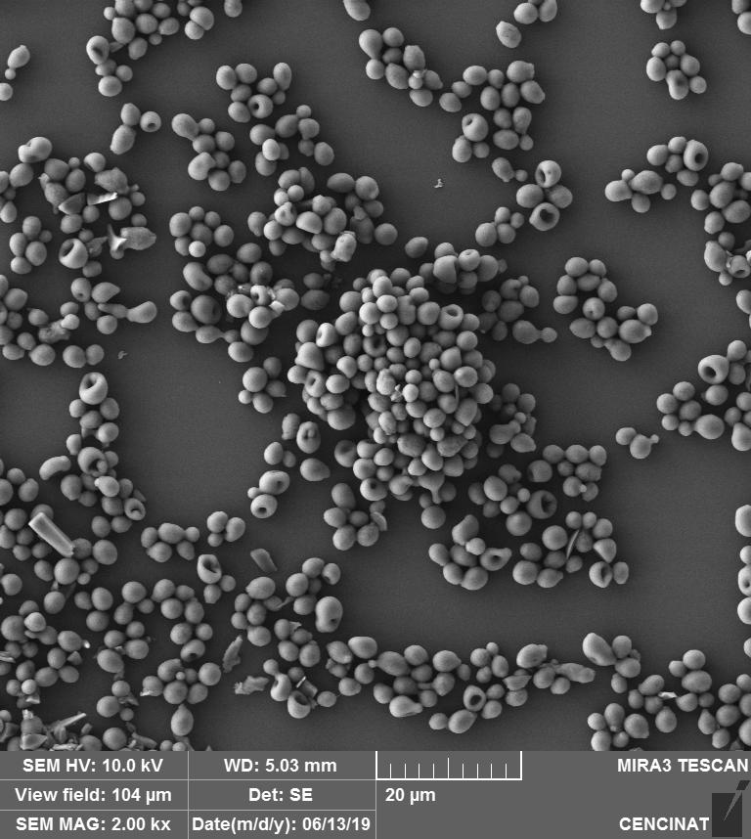
RESULTADOS Y DISCUSIÓN
Caracterización cualitativa del biofilm mediante Microscopía Electrónica de Barrido (SEM)
Candida ciferri
Micosis sistémica
Infección local

Slide 36
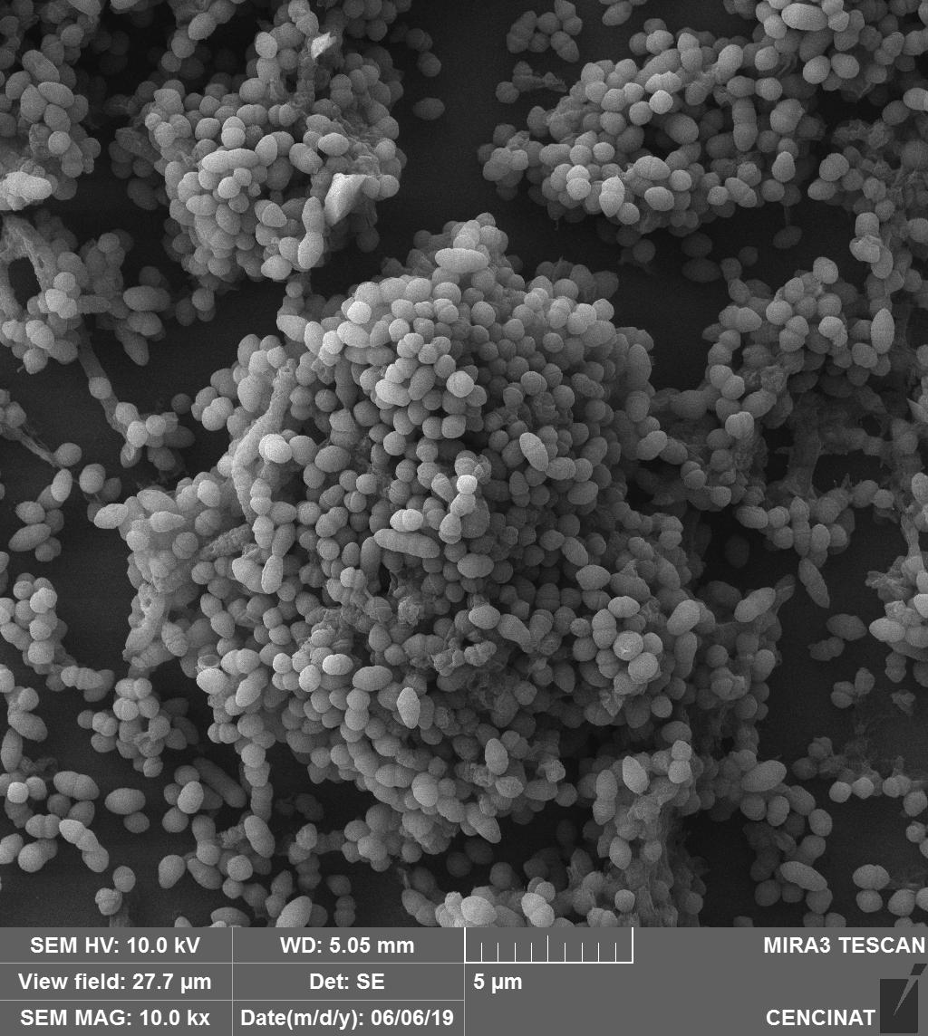
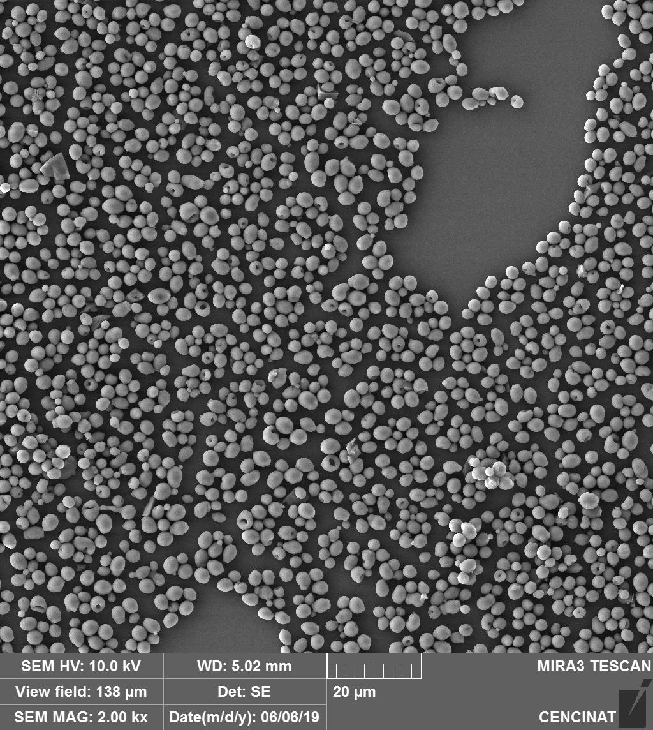
RESULTADOS Y DISCUSIÓN
Caracterización cualitativa del biofilm mediante Microscopía Electrónica de Barrido (SEM)
Candida glabrata
Micosis sistémica
Infección local

Slide 37
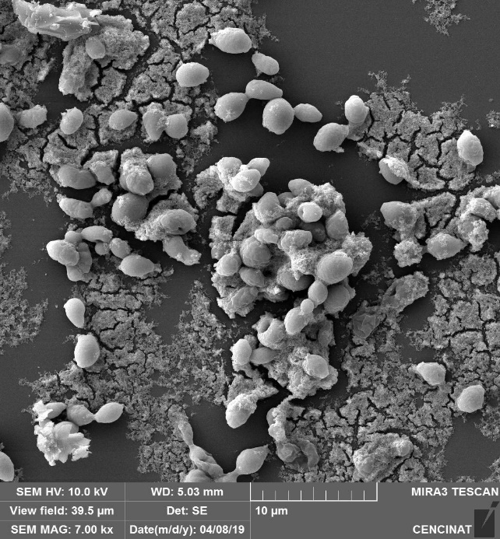
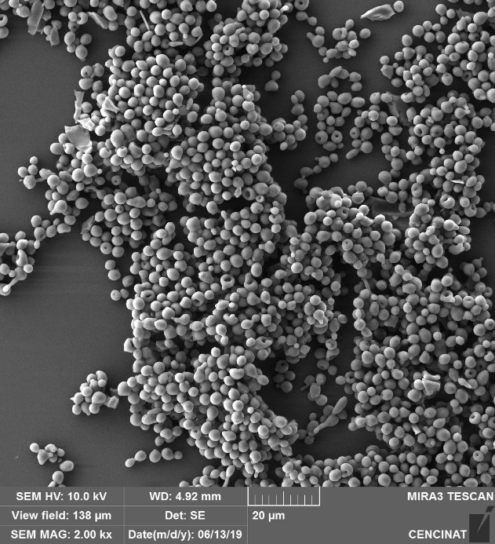
RESULTADOS Y DISCUSIÓN
Caracterización cualitativa del biofilm mediante Microscopía Electrónica de Barrido (SEM)
Candida guillermondii
Micosis sistémica
Infección local

Slide 38
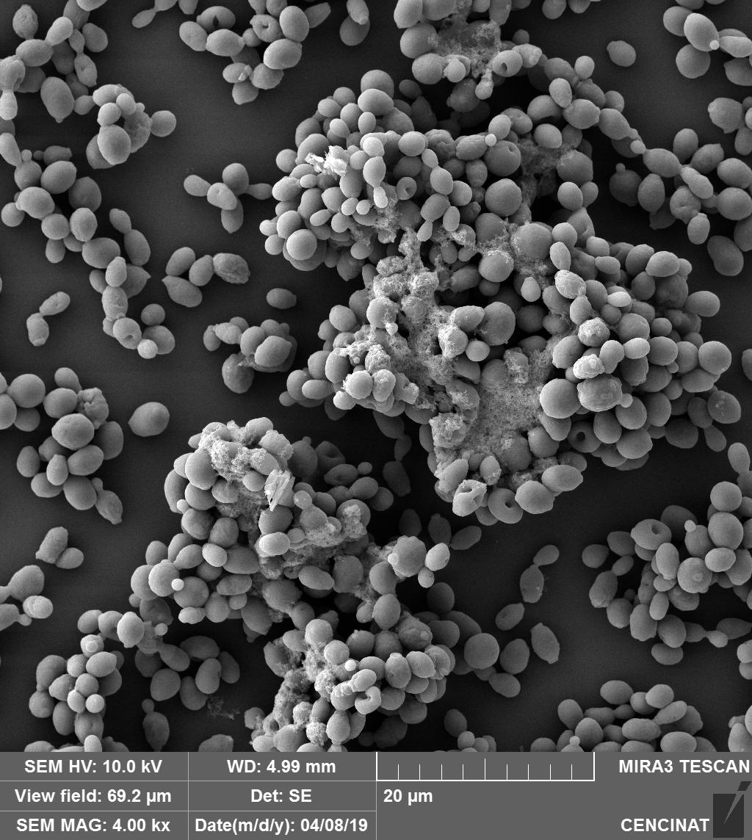
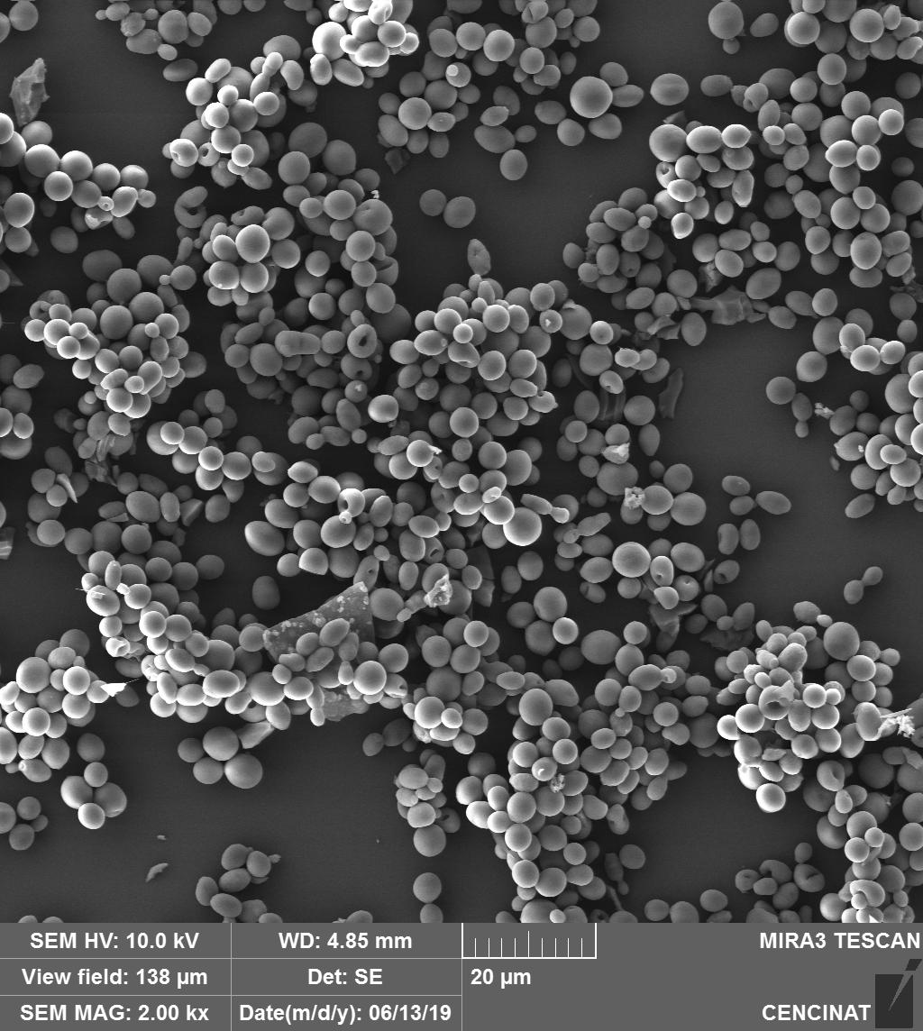
RESULTADOS Y DISCUSIÓN
Caracterización cualitativa del biofilm mediante Microscopía Electrónica de Barrido (SEM)
Candida lusitaniae
Micosis sistémica
Infección local

Slide 39
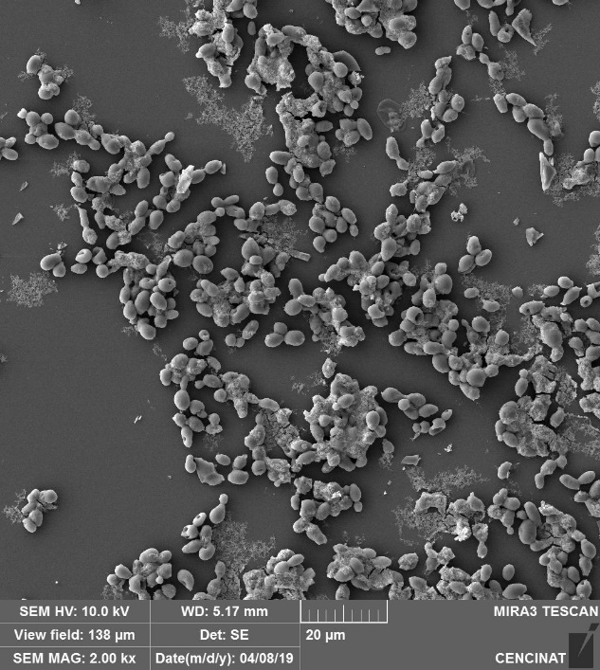
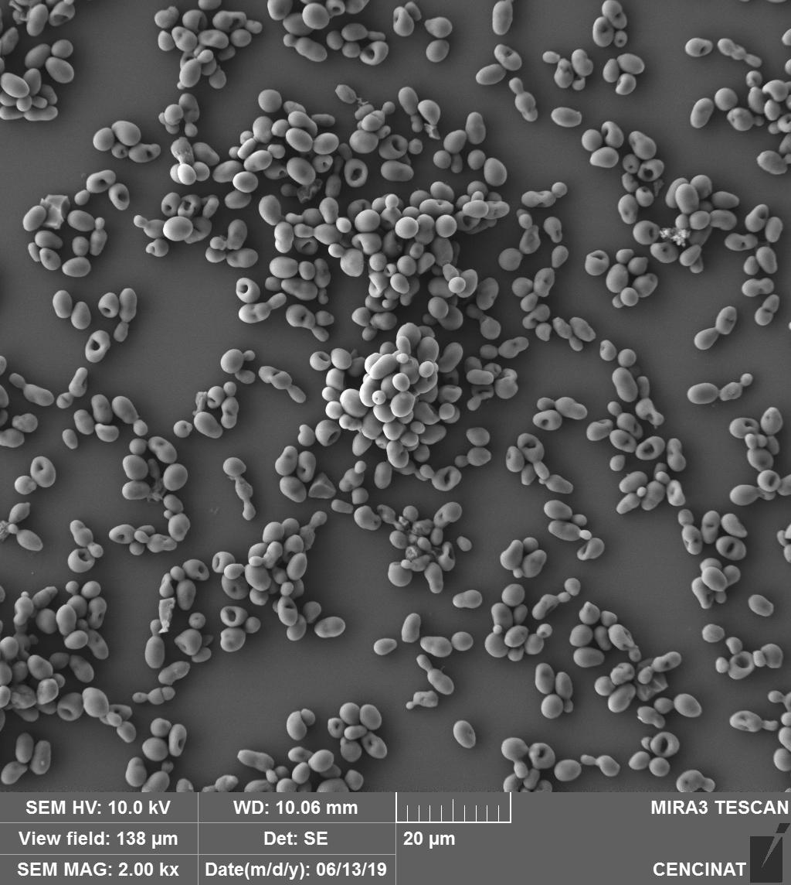
RESULTADOS Y DISCUSIÓN
Caracterización cualitativa del biofilm mediante Microscopía Electrónica de Barrido (SEM)
Candida tropicalis
Micosis sistémica
Infección local

Slide 40
RESULTADOS Y DISCUSIÓN
Caracterización cualitativa del biofilm mediante Microscopía Electrónica de Barrido (SEM)
Biofilm:
10% biomasa total
90% ECM
ECM
Arquitectura del biofilm
Inmoviliza agua
Mantiene nutrientes
Tolerancia antifúngica
Figura 18. Material extracelular (ECM) de Candida sp. (Vila et al., 2017).
(Flemming & Wingender, 2010; Vila et al., 2017)

Slide 41
RESULTADOS Y DISCUSIÓN
Caracterización cualitativa del biofilm mediante microscopía confocal
A
B
C
Espesor: 27.72 µm
Arquitectura
Fenotipo
Espesor → 14 – 450 µm
Figura 18. Imágenes de microscopía confocal del crecimiento del biofilm de los aislados de C. albicans correspondientes a los grupos de micosis sistémicas e infecciones locales. (A) Biofilm marcado con el fluoróforo ConA (25 ug/mL), (B) imagen de contraste de fases y (C) superposición de imágenes A y B. Magnificación de 60X.
(Gonçalves et al., 2015; Soll & Daniels, 2016)

Slide 42
RESULTADOS Y DISCUSIÓN
Caracterización cualitativa del biofilm mediante microscopía confocal
A
B
C
Figura 19. Imágenes de microscopía confocal del crecimiento del biofilm de los aislados clínicos de Candida sp. (A) Candida albicans sobre caja Petri, (B) Candida ciferri sobre caja Petri, y (C) Candida albicans sobre portaobjetos. ConA (50 ug/mL). Magnificación de 60X.

Slide 43
CONTENIDO
Introducción
Justificación
Objetivos
Metodología
Resultados y Discusión
Conclusiones
Hipótesis

Slide 44
CONCLUSIONES
Se recolectaron 136 aislados clínicos provenientes de los hospitales HCAM y HEE, los cuales fueron identificados fenotípicamente, entre los cuales se determinaron las especies Candida albicans, Candida tropicalis, Candida glabrata, Candida krusei, Candida guillermondii, Candida ciferri, Candida lusitaniae, Candida parapsilosis. Se generó una colección de aislados clínicos criopreservada.
La determinación cuantitativa del biofilm formado por los aislados clínicos, fue determinada por los ensayos de cristal violeta y XTT, en los cuales se analizó la producción volumétrica total del biofilm y su actividad metabólica, evidenciando por ambos métodos que los aislados provenientes de micosis sistémicas presentaron una mayor formación de la matriz del biofilm y número total de levaduras que los provenientes de infecciones locales.
La actividad enzimática producida por los aislados clínicos, fue llevada a cabo en dos medios de cultivo especiales para su desarrollo. Se evidenció que la actividad fosfolipasa y proteasa de los aislados provenientes de infecciones locales, tuvo una mayor proporción en comparación a los aislados de micosis sistémicas.

Slide 45
CONCLUSIONES
La microscopía electrónica de barrido, permitió identificar la conformación de la matriz del biofilm formado por las diferentes especies de Candida. A pesar de no existir una diferencia marcada en la formación de biofilm entre ambos grupos de estudio, se demostró una mayor proporción de material extracelular (ECM) en el que se encuentran entretejidos los aislados provenientes de micosis sistémicas, factor que esta asociado al sitio anatómico en el que se desarrolla el biofilm.
La microscopía confocal permitió identificar los polisacáridos de la pared celular de las células de levaduras que conforman el biofilm de las especies de Candida, la cual dio una aproximación del espesor formado por los aislados.

Slide 46
CONTENIDO
Justificación
Objetivos
Metodología
Resultados y Discusión
Conclusiones
Recomendaciones
Hipótesis

Slide 47
RECOMENDACIONES
Realizar estudios de epidemiología molecular de los aislados clínicos, para establecer linajes y distribución de los mismos en el país.
Estudiar la susceptibilidad de los aislados clínicos a antifúngicos aplicados en la población ecuatoriana, para identificar patrones de resistencia.
Concientizar al personal sanitario sobre la importancia de las medidas de prevención (asepsia) en el manejo de los pacientes así como también la administración del tratamiento antifúngico considerando la susceptibilidad a los mismos, lo cual contribuye a disminuir el tiempo de estancia hospitalaria, la morbimortalidad y reducir los gastos económico-humanos que afectan a todos los niveles de la población.

Slide 48
CONTENIDO
Objetivos
Metodología
Resultados y Discusión
Conclusiones
Recomendaciones
Agradecimientos
Hipótesis

Slide 49
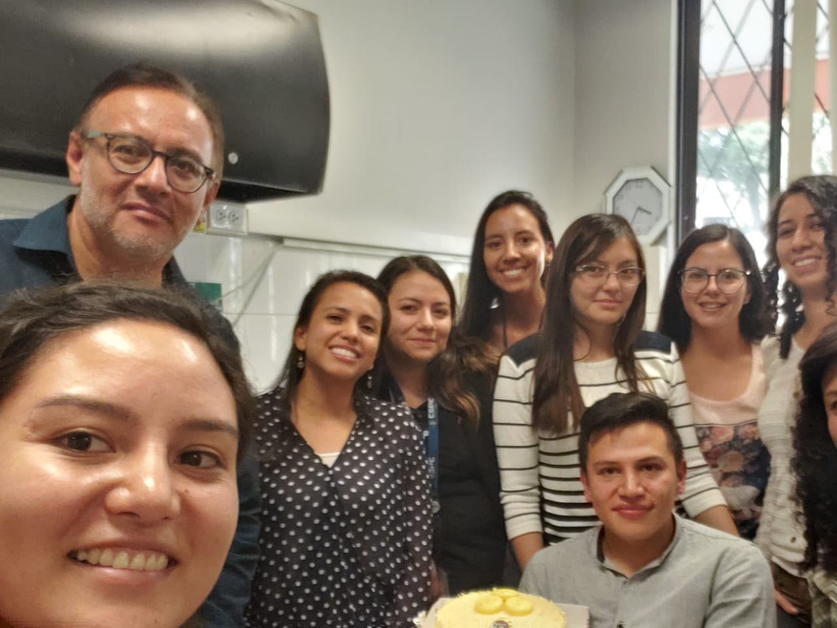
AGRADECIMIENTOS
Dra. Patricia Jiménez, Ph.D.
Dr. Marcelo Grijalva, Ph.D.
Ing. María José Vallejo, M.Sc.
Dra. Natalia Campoverde
Dra. Paulina Armas
Familia
Amigos

Slide 50
GRACIAS POR SU ATENCIÓN

